Slide 1

PHÒNG GD- ĐT QUẬN LONG BIÊN
TRƯỜNG THCS LONG BIÊN
TOÁN 9
CHƯƠNG IV: HỆ THỨC LƯỢNG TRONG TAM GIÁC VUÔNG
BÀI 2: MỘT SỐ HỆ THỨC VỀ CẠNH VÀ GÓC TRONG TAM GIÁC VUÔNG (TIẾT 2)
NĂM HỌC: 2024 - 2025

Slide 2
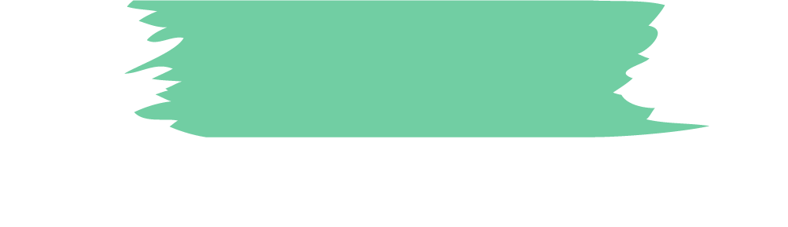

A. THIẾT BỊ DẠY HỌC VÀ HỌC LIỆU
1. Giáo viên: SGK, kế hoạch bài dạy, thước thẳng, tivi hoặc máy chiếu
2. Học sinh: SGK, thước thẳng, bảng nhóm. Đồ dùng học tập.

Slide 3









B. CHÚ THÍCH

Slide 4

Hình thành kiến thức
Mở đầu
Luyện tập
Vận dụng
CÁC HOẠT ĐỘNG

Slide 5
Bài 2: MỘT SỐ HỆ THỨC VỀ CẠNH VÀ GÓC TRONG TAM GIÁC VUÔNG
01
Trò chơi: Ai nhanh hơn
02
Hình Thành kiến thức:
Áp dụng tỉ số lượng giác của góc nhọn để giải tam giác vuông
Luyện tập
03
04
Vận dụng

Slide 6

HOẠT ĐỘNG
Mở đầu
TRÒ CHƠI: AI NHANH HƠN

Slide 7
LUẬT CHƠI
Giáo viên chiếu nội dung câu hỏi.
Thời gian cho mỗi câu hỏi là 20 s.
Giáo viên chia lớp thành 6 nhóm, nhóm nào giơ tay trước sẽ được dành quyền trả lời. Nhóm trả lời sai cơ hội sẽ dành cho các nhóm còn lại. Nhóm trả lời đúng sẽ giành về cho nhóm mình 5 điểm.

Slide 8


Câu 1. Cho $\text{ΔABC}$ vuông tại A. Cách tính AC đúng là:
$\text{AC} \text{=} \text{BC}\text{.}\text{sin}{\text{B}\text{.}}$
B. $\text{AC} \text{=} \text{BC}\text{.}\text{sin}{\text{C}\text{.}}$
C. $\text{AC} \text{=} \text{BC}\text{.}\text{tan}{\text{C}\text{.}}$
D. $\text{AC} \text{=} \text{BC}\text{.}\text{cot}{\text{B}\text{.}}$
ĐÁP ÁN

Slide 9

Câu 2. Cho $\text{Δ}\text{ABC}$ vuông tại A. Chọn kết quả đúng:
A. $\text{AC} \text{=} \text{AB}\text{.}\text{sin}{\text{C}\text{.} }$
B. $\text{AC} \text{=} \text{BC}\text{.}\text{sin}{\text{C}}$.
C. $\text{AC} \text{=} \text{AB}\text{.}\text{tan}{\text{C}\text{.}}$
D. $\text{AC} \text{=} \text{AB}\text{.}\text{cot}{\text{C}\text{.}}$
ĐÁP ÁN

Slide 10

Câu 3. Cho $\text{Δ}\text{ABC}$ vuông tại A. Chọn kết quả sai:
A. $\text{AC} \text{=} \text{BC}\text{.}\text{sin}{\text{B}\text{.}}$
B. $\text{AC} \text{=} \text{AB}\text{.}\text{tan}{\text{B}\text{.}}$
C. $\text{AB} \text{=} \text{AC}\text{.}\text{tan}{\text{B}\text{.}}$
D. $\text{AB} \text{=} \text{AC}\text{.}\text{tan}{\text{C}\text{.}}$
ĐÁP ÁN

Slide 11
Câu 4. Cho $\text{Δ}\text{ABC}$ vuông tại A, BC = 5 cm, $\hat{\text{B}} \text{=} \text{50°}$. Độ dài AB là:
3,21 cm. B. 3,8 cm.
C. 6 cm. D. 6,5 cm.
ĐÁP ÁN

Slide 12

Câu 5. Cho $\text{Δ}\text{ABC}$ vuông tại $\text{A}$, $\text{AB} \text{=} \text{6}$ cm, $\hat{\text{C}} \text{=} \text{55°}$. Độ dài $\text{AC}$ là:
$\text{4,9}$ cm. B. $\text{8,6}$ cm.
C. $\text{4,2}$ cm. D. $\text{3,44}$ cm.
ĐÁP ÁN

Slide 13

Câu 6. Cho $\text{Δ}\text{ABC}$ vuông tại A , AB = 6 cm, $\hat{\text{C}} \text{=} \text{55°}$. Độ dài $\text{BC}$ là:
$\text{4,9}$ cm. B. $\text{8,6}$ cm.
C. $\text{10,5}$ cm. D. $\text{7,32}$ cm.
ĐÁP ÁN

Slide 14
CHƯƠNG IV
Bài 2: MỘT SỐ HỆ THỨC VỀ CẠNH VÀ GÓC TRONG TAM GIÁC VUÔNG (Tiết 2)

Slide 15

Bài 2: MỘT SỐ HỆ THỨC VỀ CẠNH VÀ GÓC TRONG TAM GIÁC VUÔNG
HÌNH THÀNH KIẾN THỨC
Giải thích được một số hệ thức về cạnh và góc trong tam giác vuông (cạnh góc vuông bằng cạnh huyền nhân với sin góc đối hoặc nhân với côsin góc kề; cạnh góc vuông bằng cạnh góc vuông kia nhân với tang góc đối hoặc nhân với côtang góc kề).
Tính được giá trị (đúng hoặc gần đúng) tỉ số lượng giác của góc nhọn bằng máy tính cầm tay.

Slide 16


III. Áp dụng tỉ số lượng giác của góc nhọn để giải tam giác vuông.
Ví dụ 5: Tìm độ dài cạnh huyền BC và số đo của các góc nhọn B, C của tam giác ABC, biết hai cạnh góc vuông AB = 4 cm và AC = 6 cm.
Giải
Xét tam giác $\text{ABC}$ vuông tại $\text{A}$, ta có:
(định lí Pythagore)
suy ra hay $\text{BC} \text{=} \sqrt{\text{52}} \text{≈} \text{7,2}$ (cm)
$\text{tan}{\text{B}}\text{=}\frac{\text{AC}}{\text{AB}}\text{=}\frac{\text{6} }{\text{4}}\text{=}\frac{ \text{3}}{\text{2}}$, suy ra $\hat{\text{B}} \text{≈} \text{56°}$;
$\hat{\text{B}} \text{+} \hat{\text{C}} \text{=} \text{90°}$ (tổng hai góc nhọn của tam giác vuông), suy ra $\hat{\text{C} }\text{=} \text{90°−}\hat{ \text{B} }\text{≈} \text{90°−56°} \text{=} \text{34°}$.

Slide 17
LUYỆN TẬP
Bài 2: MỘT SỐ HỆ THỨC VỀ CẠNH VÀ GÓC TRONG TAM GIÁC VUÔNG
Ví dụ 6; ví dụ 7; ví dụ 8

Slide 18



Ví dụ 6: Tính số đo góc nhọn và độ dài hai cạnh góc vuông AB, AC của tam giác ABC biết cạnh huyền BC = 5 cm và $\hat{\text{B}} \text{=} \text{3}\text{5}\text{°}$.
Giải
Xét tam giác $\text{ABC}$ vuông tại $\text{A}$, ta có: $\hat{\text{B} }\text{+} \hat{\text{C}} \text{=} \text{90°}$ (tổng hai góc nhọn của tam giác vuông),
suy ra: $\hat{\text{C}} \text{=} \text{90°} \text{−} \hat{\text{B}} \text{= }\text{90°−35°} \text{=} \text{55°}$
$\text{AB} \text{=} \text{BC}\text{.}\text{cos}\text{B} \text{=} \text{5.}\text{cos}\text{35° ≈ 4,1}$ (cm)
$\text{A}\text{C}\text{ = }\text{BC}\text{.}\text{sin}{\text{B}}\text{=} \text{5.}\text{sin}{\text{3}\text{5}°}\text{≈} \text{2,9}$ (cm).

Slide 19


Ví dụ 7: Tính số đo góc nhọn C và độ dài cạnh góc vuông AC, cạnh huyền BC của tam giác vuông ABC biết cạnh góc vuông AB = 6 cm và $\hat{\text{B}} \text{=} \text{50}\text{°}$.
Giải
Xét tam giác $\text{ABC}$ vuông tại $\text{A}$, ta có: $\hat{\text{B}} \text{+} \hat{\text{C}} \text{=} \text{90°}$ (tổng hai góc nhọn của tam giác vuông),
suy ra $\hat{\text{C}} \text{=} \text{90°} \text{−} \hat{\text{B}} \text{=} \text{90°} \text{−} \text{50°} \text{=} \text{40°}$
$\text{AC} \text{=} \text{AB}\text{.}\text{tan}{\text{B}}\text{=} \text{6.} \text{tan}\text{50° ≈ 7,2}$ (cm).
$\text{AB}\text{=}\text{BC}\text{.}\text{cos}\text{B}$ hay $\text{BC} \text{=}\frac{\text{AB}}{\text{cos}\text{B}}\text{=}\frac{\text{6}}{\text{cos}\text{50°}}\text{≈9,3}$ (cm).

Slide 20


Ví dụ 8: Trong hình 22 tính độ dài của mỗi đoạn thẳng sau:
a) HB và HC;
b) AB và CA.
Giải
a) Xét tam giác $\text{ABH}$ vuông tại $\text{H}$, ta có:
$\text{HB}\text{=}\text{AH}\text{.}\text{tan}{\hat{\text{BAH}}} \text{=} \text{4.}tan\text{2}\text{8°} \text{≈} \text{2,1}$ (cm).
Vì tam giác $\text{ACH}$ vuông tại $\text{H}$ nên
$\text{HC} \text{=} \text{AH}\text{.}\text{cot}\text{C} \text{=} \text{4.}\text{cot}\text{41°} \text{≈} \text{4,6}$ (cm).

Slide 21

Ví dụ 8: Trong hình 22 tính độ dài của mỗi đoạn thẳng sau:
a) HB và HC;
b) AB và CA.
Giải
b) Xét tam giác $\text{ABH}$ vuông tại $\text{H}$, ta có $\text{cos}\hat{\text{BAH}} \text{=} \frac{\text{AH}}{\text{AB}}$
$\text{HB} \text{=} \text{AH}\text{.}\text{tan}{\hat{\text{BAH}}}\text{=} \text{4.}\text{tan}{\text{2}}\text{8°} \text{≈} \text{2,1}$ (cm)
hay $\text{AB} \text{=} \frac{\text{AH}}{\text{cos}\hat{\text{BAH}}} \text{=} \frac{\text{4}}{\text{cos}\text{28°}}\text{≈} \text{4,5}$(cm)
Do tam giác $\text{ACH}$ vuông tại $\text{H}$ nên $\text{sin}\text{C} \text{=} \frac{\text{AH}}{\text{AC}}$
hay $\text{AC} \text{=} \frac{\text{AH}}{\text{sin}{\text{C}}} \text{=} \frac{\text{4}}{\text{sin}\text{41°}} \text{≈} \text{6,1}$ (cm).

Slide 22

TRÒ CHƠI: AI NHANH HƠN
LUẬT CHƠI
Nhiệm vụ : Thực hiện luyện tập 4, 5, 6.
Thời gian: 9 phút.
Cách chơi: Bắt đầu các nhóm đều làm luyện tập 4, làm xong đại diện nhóm chạy lên lấy đề luyện tập 5 đồng thời đánh dấu x vào ô đã hoàn thành luyện tập 4. Tương tự như vậy lấy đề luyện tập 6. Nhóm nào hoàn thành xong sớm nhất và chính xác nhất sẽ là nhóm chiến thắng.

Slide 23



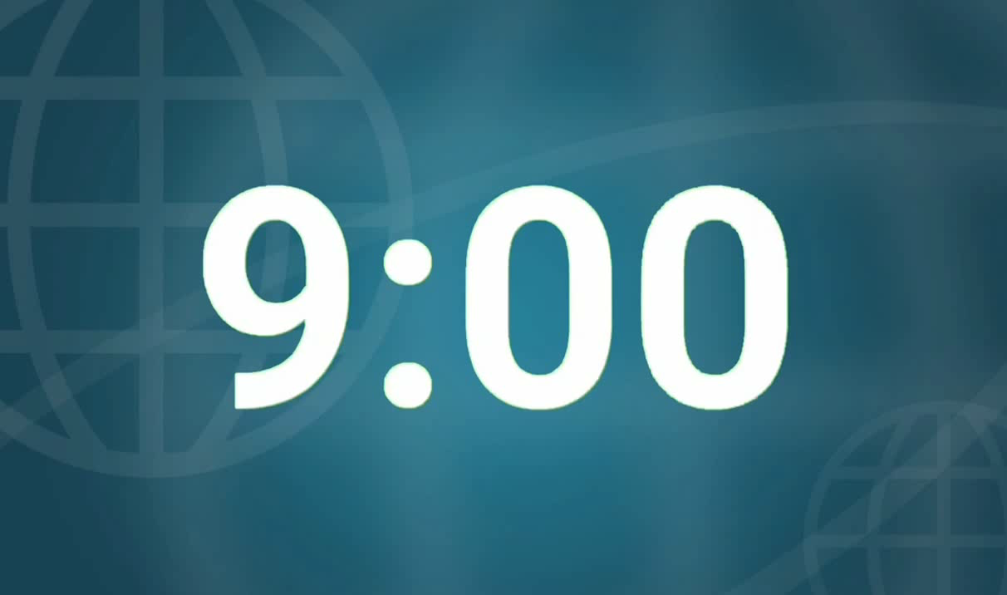
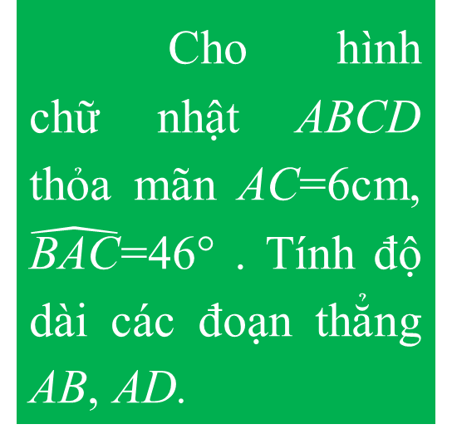
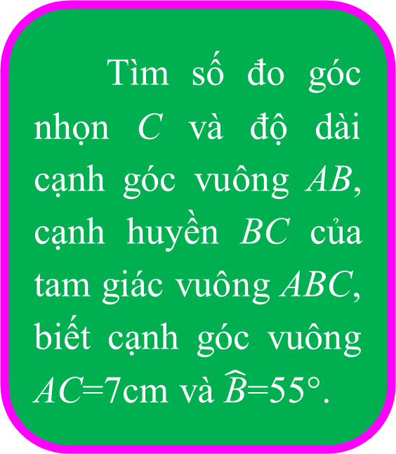
Tính độ dài các cạnh góc vuông AC và số đo góc nhọn B, C của tam giác vuông ABC, biết cạnh góc vuông AB=5cm và cạnh huyền BC=13 cm.
Tìm số đo góc nhọn C và độ dài cạnh góc vuông AB, cạnh huyền BC của tam giác vuông ABC, biết cạnh góc vuông AC=7cm và $\hat{\text{B}}\text{=55°}$.
Cho hình chữ nhật ABCD thỏa mãn AC=6cm, $\hat{\text{BAC}}\text{=}\text{4}\text{6}\text{°}$ . Tính độ dài các đoạn thẳng AB, AD.
Nhiệm vụ | Nhóm 1 | Nhóm 2 | Nhóm 3 | Nhóm 4
Luyện tập 4
Luyện tập 5
Luyện tập 6

Slide 24
VẬN DỤNG
Bài 2: MỘT SỐ HỆ THỨC VỀ CẠNH VÀ GÓC TRONG TAM GIÁC VUÔNG
Giải quyết vấn đề trong thực tế áp dụng hệ thức về cạnh và góc trong tam giác vuông.

Slide 25

Bài toán thực tế: Một cầu trượt trong công viên có độ dốc là 28⁰ và có độ cao 2,1 m. Tính độ dài mặt cầu trượt (làm tròn đến hàng phần mười )
Giải
Giả sử độ cao cầu trượt là AB
Chiều dài cầu trượt là BC.
Độ dài mặt cầu trượt:
$\text{AB} \text{=} \text{BC}\text{.}\text{sin}{\text{C}}$ hay $\text{BC}\text{=}\frac{\text{AB}}{\text{sin}{\text{C}} }\text{=}\frac{\text{2,1}}{ \text{sin}{\text{2}}\text{8°} } \text{≈} \text{4,5}$ (m).
Vậy độ dài mặt cầu trượt là 4,5 m.

Slide 26
- Các bước giải bài toán thực tế:
+ Đặt tên cho các yếu tố trong bài toán thực tế.
+ Dùng hệ thức giữa cạnh và góc trong tam giác vuông để giải quyết tình huống trong thực tế.

Slide 27

HƯỚNG DẪN VỀ NHÀ
Nắm chắc cách gải bài toán tam giác vuông.
- Làm bài tâp 2, 3 (SGK-86).
- Tính được cạnh góc vuông theo cạnh huyền và tỉ số lượng giác của góc nhọn.

Slide 28
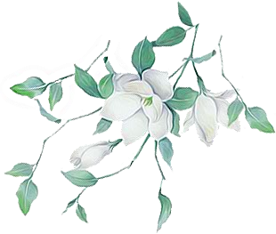

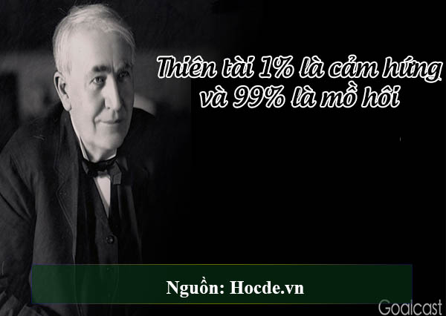
CHÀO TẠM BIỆT
VÀ CHÚC CÁC CON HỌC TỐT!

